Slide 1
ข้อเสนอแนะการจัดทำแผนยุทธศาสตร์พัฒนาด้านการศึกษาจังหวัดลำปาง
มหาวิทยาลัยราชภัฏลำปาง

Slide 3
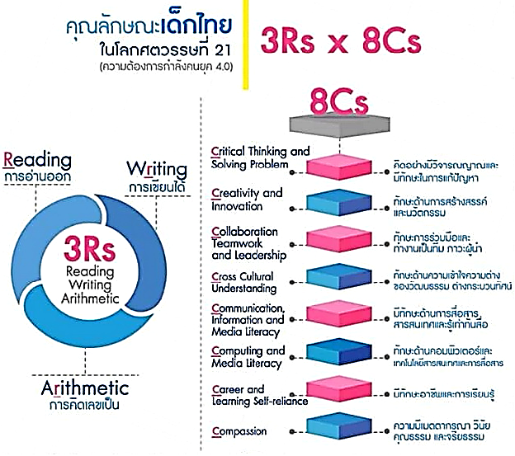
คุณลักษณะที่พึงประสงค์ 3Rs x 8Cs

Slide 4
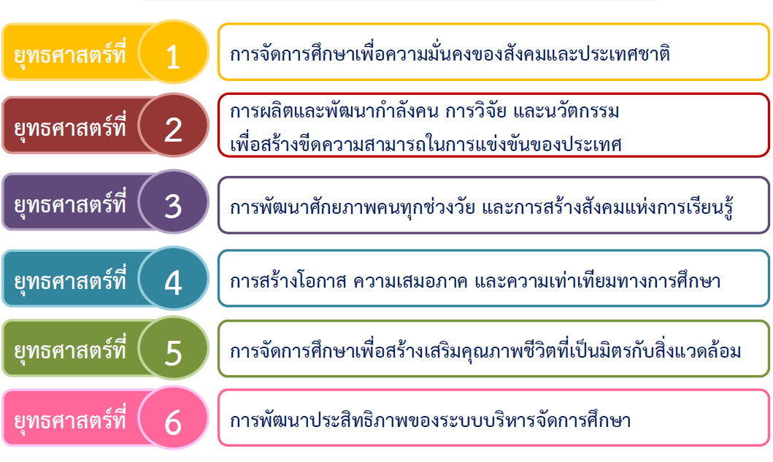
ยุทธศาสตร์ของแผนการศึกษาแห่งชาติ พ.ศ. ๒๕๖๐-๒๕๗๙

Slide 5
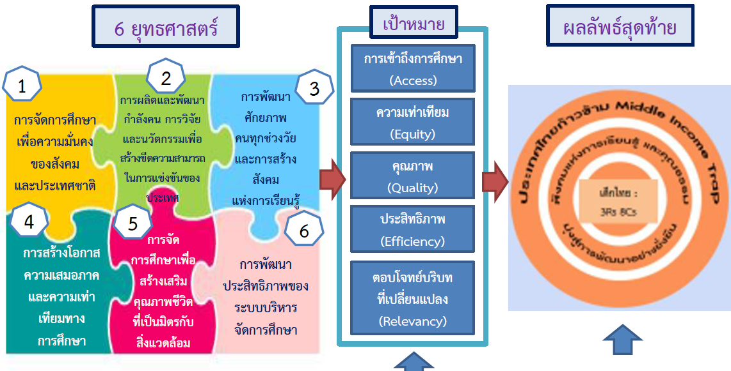
กรอบแนวคิดของแผนการศึกษาแห่งชาติ พ.ศ. ๒๕๖๐-๒๕๗๙
Outcome
Output

Slide 6
แผนพัฒนาการศึกษาของกระทรวงศึกษาธิการ ฉบับที่ ๑๒ (พ.ศ. ๒๕๖๐ – ๒๕๖๔)
ยุทธศาสตร์ที่ ๑ ยุทธศาสตร์พัฒนาหลักสูตร กระบวนการเรียนการสอน การวัดและประเมินผล ที่มุ่งหวังให้คนไทยมีคุณธรรมจริยธรรม มีภูมิคุ้มกันต่อการเปลี่ยนแปลงและการพัฒนาประเทศในอนาคต ซึ่งตอบสนองการพัฒนาในด้านคุณภาพ และด้านการตอบโจทย์บริบทที่เปลี่ยนแปลง
ยุทธศาสตร์ที่ ๒ ยุทธศาสตร์ผลิต พัฒนาครู คณาจารย์และบุคลากรทางการศึกษา ที่มุ่งหวังให้มีการผลิตครูได้สอดคล้องกับความต้องการในการจัดการศึกษาทุกระดับ ทุกประเภท และมีสมรรถนะตามมาตรฐานวิชาชีพ สามารถใช้ศักยภาพในการสอนได้อย่างเต็มที่ ซึ่งตอบสนองการพัฒนาในด้านคุณภาพ

Slide 7
แผนพัฒนาการศึกษาของกระทรวงศึกษาธิการ ฉบับที่ ๑๒ (พ.ศ. ๒๕๖๐ – ๒๕๖๔)
ยุทธศาสตร์ที่ ๓ ยุทธศาสตร์ผลิตและพัฒนากำลังคน รวมทั้งงานวิจัยที่สอดคล้องกับความต้องการของการพัฒนาประเทศ ที่มุ่งหวังให้กาลังคนได้รับการผลิตและพัฒนาเพื่อเสริมสร้างศักยภาพการแข่งขันของประเทศ และมีองค์ความรู้ เทคโนโลยี นวัตกรรม สนับสนุนการพัฒนาประเทศอย่างยั่งยืน ซึ่งตอบสนองการพัฒนาในด้านคุณภาพ และด้านการตอบโจทย์บริบทที่เปลี่ยนแปลง
ยุทธศาสตร์ที่ ๔ ยุทธศาสตร์ขยายโอกาสการเข้าถึงบริการทางการศึกษาและการเรียนรู้อย่างต่อเนื่องตลอดชีวิต ที่มุ่งหวังให้การบริการการศึกษาแก่ผู้เรียนทุกกลุ่มทุกวัยในระดับที่เหมาะสมกับสภาพบริบทและสภาพพื้นที่ ซึ่งตอบสนองการพัฒนาในด้านการเข้าถึงการให้บริการและด้านความเท่าเทียม

Slide 8
แผนพัฒนาการศึกษาของกระทรวงศึกษาธิการ ฉบับที่ ๑๒ (พ.ศ. ๒๕๖๐ – ๒๕๖๔)
ยุทธศาสตร์ ๕ ยุทธศาสตร์ส่งเสริมและพัฒนาระบบเทคโนโลยีดิจิทัลเพื่อการศึกษา ที่มุ่งหวังให้คนไทยได้รับโอกาสในการเรียนรู้อย่างต่อเนื่องตลอดชีวิตโดยใช้เทคโนโลยีสารสนเทศ ซึ่งตอบสนองการพัฒนาในด้านการเข้าถึงการให้บริการ ด้านความเท่าเทียม และด้านประสิทธิภาพ
ยุทธศาสตร์ ๖ ยุทธศาสตร์พัฒนาระบบบริหารจัดการ และส่งเสริมให้ทุกภาคส่วนมีส่วนร่วมในการจัดการศึกษา ที่มุ่งหวังให้มีการใช้ทรัพยากรทั้งด้านงบประมาณและบุคลากรได้อย่างคุ้มค่า ไม่เกิดการสูญเปล่า และมีความคล่องตัว ซึ่งตอบสนองการพัฒนาในด้านประสิทธิภาพ

Slide 9
ตัวชี้วัดความสำเร็จของแผน
๑. ผลคะแนนสอบ PISA ในแต่ละวิชา (๕๓๐)
๒. ร้อยละที่เพิ่มขึ้นของคะแนนเฉลี่ยผลสัมฤทธิ์ทางการเรียนวิชาหลักระดับการศึกษาขั้นพื้นฐานจากการทดสอบระดับชาติ (O-net ๕๐% up, IMD เพิ่ม >๒ อันดับ)
๓. ร้อยละคะแนนเฉลี่ยของผู้เรียนที่มีคุณธรรมจริยธรรม (๑๐๐%)
๔. ร้อยละคะแนนเฉลี่ยของผู้เรียนทุกระดับการศึกษามีความเป็นพลเมืองและพลโลก
๕. สัดส่วนผู้เรียนระดับมัธยมศึกษาตอนปลายประเภทอาชีวศึกษาต่อสายสามัญ (ร้อยละ ๗๐/๓๐)
๖. ร้อยละความพึงพอใจของนายจ้างผู้ประกอบการที่มีต่อผู้สำเร็จการศึกษาระดับอาชีวศึกษา และระดับอุดมศึกษาที่ทำงานให้ (๓๙)
๗. ร้อยละของผู้สำเร็จการศึกษาระดับอาชีวศึกษา และระดับอุดมศึกษาได้งานทำ หรือประกอบอาชีพอิสระภายใน ๑ ปี (๙๐%)

Slide 10
ตัวชี้วัดความสำเร็จของแผน
๑. ผลคะแนนสอบ PISA ในแต่ละวิชา (๕๓๐)
๒. ร้อยละที่เพิ่มขึ้นของคะแนนเฉลี่ยผลสัมฤทธิ์ทางการเรียนวิชาหลักระดับการศึกษาขั้นพื้นฐานจากการทดสอบระดับชาติ (O-net ๕๐% up, IMD เพิ่ม >๒ อันดับ)
๓. ร้อยละคะแนนเฉลี่ยของผู้เรียนที่มีคุณธรรมจริยธรรม (๑๐๐%)
๔. ร้อยละคะแนนเฉลี่ยของผู้เรียนทุกระดับการศึกษามีความเป็นพลเมืองและพลโลก
๕. สัดส่วนผู้เรียนระดับมัธยมศึกษาตอนปลายประเภทอาชีวศึกษาต่อสายสามัญ (ร้อยละ ๗๐/๓๐)
๖. ร้อยละความพึงพอใจของนายจ้างผู้ประกอบการที่มีต่อผู้สำเร็จการศึกษาระดับอาชีวศึกษา และระดับอุดมศึกษาที่ทำงานให้ (๓๙)
๗. ร้อยละของผู้สำเร็จการศึกษาระดับอาชีวศึกษา และระดับอุดมศึกษาได้งานทำ หรือประกอบอาชีพอิสระภายใน ๑ ปี (๙๐%)

Slide 11
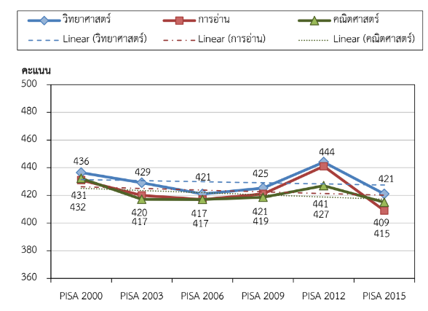
ผลการทดสอบ PISA 2015 ประเทศไทยอยู่ในอันดับ ๕๕

Slide 12
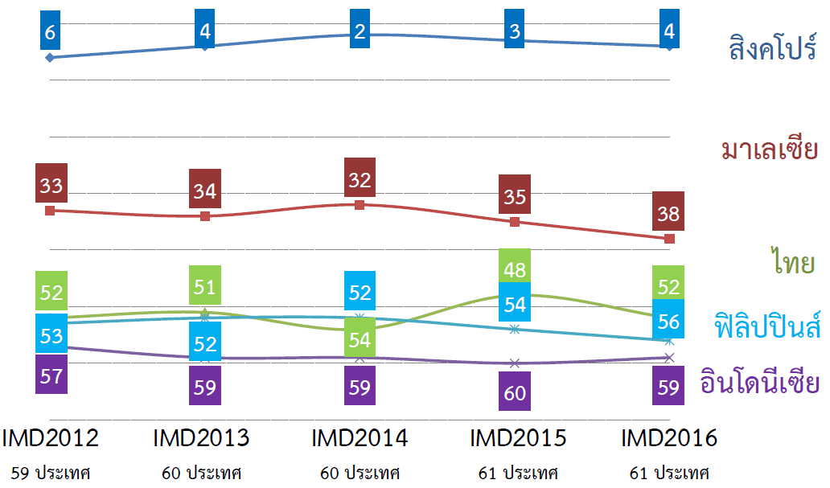
ขีดความสามารถในการแข่งขันด้านการศึกษา IMD ปี ๒๕๖๐ ประเทศไทยอันดับที่ ๕๒ ลดลงจากปี ๒๕๕๙ ถึง ๔ อันดับ

Slide 13
ตัวชี้วัดความสำเร็จของแผน
๘. ร้อยละของผลงานวิจัย นวัตกรรม งานสร้างสรรค์ สิ่งประดิษฐ์ได้รับการเผยแพร่/ตีพิมพ์
๙. ร้อยละขององค์ความรู้และสิ่งประดิษฐ์ที่นำไปใช้ประโยชน์ หรือแก้ไขปัญหาชุมชนท้องถิ่น
๑๐. จำนวนปีการศึกษาเฉลี่ยของคนไทยอายุ ๑๕ – ๕๙ ปี
๑๑. ร้อยละของกำลังแรงงานที่สำเร็จการศึกษาระดับมัธยมศึกษาตอนต้นขึ้นไป
๑๒. ร้อยละของนักเรียนต่อประชากรวัยเรียนระดับมัธยมศึกษาตอนปลาย อายุ ๑๕–๑๗ ปี
๑๓. สัดส่วนผู้เรียนในสถานศึกษาทุกระดับของรัฐต่อเอกชน
๑๔. จำนวนภาคีเครือข่ายที่เข้ามามีส่วนร่วมในการจัด/พัฒนาและส่งเสริมการศึกษา

Slide 14
สภาวการณ์การศึกษาของจังหวัดลำปาง
จุดเด่น
๑. คะแนน O-net ระดับประถม สพป.และเอกชนสูงกว่าค่าเฉลี่ยของประเทศ
๒. ความสามารถด้านการอ่าน สพท.เขต ๑ และ ๒ สูงกว่าค่าเฉลี่ย
๓. คะแนน V-net มีแนวโน้มสูงขึ้น
๔. อัตราการว่างงานของบัณฑิตระดับอุดมศึกษาในภาคเหนือต่ำกว่าภาคอื่น
๕. มีโรงเรียนที่มี Ranking อันดับสูงเพื่อเป็น Best Practice
๖. มีระบบเทคโนโลยีดิจิทัลเพื่อการศึกษาหลากหลาย เพื่อให้เกิดการเข้าถึงและการเรียนรู้ที่ต่อเนื่อง อาทิ eDLTV, DLIT และ eTV เป็นต้น
๗. มีเครือข่ายการศึกษาในทุกระดับ
๘. มีการบูรณาการจัดทำแผนการศึกษาอย่างมีส่วนร่วมในทุกภาคส่วน

Slide 15
สภาวการณ์การศึกษาของจังหวัดลำปาง
จุดด้อย
๑. คะแนน O-net ระดับประถมท้องถิ่น และการศึกษาพิเศษต่ำกว่าค่าเฉลี่ยของประเทศ
๒. ความสามารถด้านการอ่าน สพท.เขต ๓ ต่ำกว่าค่าเฉลี่ย
๓. มีจำนวนประชากรสูงวัยต่อสัดส่วนของประชากรทุกช่วงวัยอยู่ในระดับสูง
๔. ขาดนวัตกรรมจากผู้เรียนและผู้สอน ที่นำมาใช้ประโยชน์ในการเพิ่มประสิทธิภาพในการดำเนินงาน และแก้ปัญหาในท้องถิ่นอย่างเป็นรูปธรรม
๕. การเรียนรู้ภาษาเพื่อนบ้าน CLMV อยู่ในระดับต่ำ
๖. ขาดการขับเคลื่อนการจัดการเรียนการสอน STEM ศึกษาอย่างจริงจัง
๗. ขาดฐานข้อมูลผลิตกำลังคน Demand Site/ Supply Site ที่ถูกต้องทันสมัย
๘. หลักสูตรออนไลน์ที่ทันสมัย เพื่อการเข้าถึงอย่างเสมอภาคมีจำนวนจำกัด
๙. ผู้ปกครองส่วนมากยังมีทัศนคติไม่ดีต่อ Start Up
๑๐. มีข้อจำกัดในการผลักดันเยาวชนอัจฉริยะหรือเยาชนช้างเผือก

Slide 16
โครงการเกี่ยวกับการศึกษาที่เร่งด่วน
๑. สร้างความเข้าใจกับข้อสอบ PISA NT O-net เพื่อปรับและพัฒนาแนวการสอนให้เหมาะสม
๒. เพิ่มทักษะตั้งแต่ประถม มัธยม เพื่อส่งเสริมให้เข้าสู่หลักสูตร New S-Curve
๓. พัฒนาระบบฐานข้อมูลการศึกษาครบวงจร มีการปรับปรุงข้อมูลและบูรณาการข้อมูลให้ได้ทุกภาคส่วน
๔. พัฒนาหลักสูตรออนไลน์ในระดับอุดมศึกษา เพื่อให้ระดับอาชีวศึกษาเข้าสู่ระบบแรงงานที่สำคัญ จะได้มีทางเลือกในการศึกษาในระดับที่สูงขึ้นพร้อมกับการทำงาน
๕. ส่งเสริมให้มีการเรียนรู้ภาษาเพื่อนบ้าน CLMV เพื่อขยาย Start Up หรือตลาดแรงงานฝีมือไปสู่ตลาดอาเซียนที่กว้างขึ้น
๖. Re-Skill ผู้สูงวัยในการกลับเข้ามาพัฒนาประเทศต่อไป
๗. แสวงหาและเชิดชูผู้มีคุณธรรม จริยธรรม และจิตอาสาในสถาบันการศึกษา
๘. อบรม STEM ศึกษาแก่ผู้สอนทุกระดับ และนำไปปรับใช้ในแผนการสอน
๙. สร้างนวัตกรรม จากฐานเยาวชนช้างเผือก หรือการวิจัยต่อยอด
๑๐. ปลูกจิตสำนึกในการบริหารทรัพยากรธรรมชาติและสิ่งแวดล้อมในทุกระดับ

